Slide 1
Nord-Troms Regionråd
Manndalen, 24. april
Roger Ingebrigtsen

Slide 2
Riddu og E6. Et stort potensiale som reiselivsregion, men de risikerer å havne i «attleksa» i fht andre regioner som satser. De bør samle seg, og i fellesskap finne ut hva de skal utvikle/markedsføre
Tre språk - lange avstander - lite folk - vi gir oss ikke - står han av - solide folk som tåler en støyt - langrenn – musikk
Store avstander. Jobb enda mer samlet for å fremme mulighetene for vekt i privat næringsliv
Samisk kultur og litt gammeldags

Slide 3
Brent under krigen, sjarkfiske og oppdrett, laks, Riddu, samer og kvener, reserve-Finnmark. Og bratte fjell med skiturister og rasfare!
Lite kjent perle. Ta plass
Pensjonister, Fraflytting, Motstander av næringsutvikling / oppdrett Utdøende. Sorry, men det var det første som ramlet inn.
Flott natur. Stort potensiale. Det dukker også opp, men lengre bak i tankerekka
Samer

Slide 4
Det er som om nord Troms lever i en annen tidsepoke. De er ikke i 2018.De har en annen kalender. De er analoge. De går på besøk uten å avtale. De baker kake selv og venter på brev fra postmannen. Alle kan bygge hus og skru bil før de er konfirmert. Tar lappen på traktor, bil, scooter, småfly i 7 års alderen. De er sterk og sjenert. På samme tid
Virkemiddelområde
Dessverre er det første jeg tenker på stagnasjon og avfolking

Slide 5
Lyngen og fjell, og natur, som resten av Nord-Norge. Men blir Nord-Troms litt usynlig mellom Tromsø og Finnmark?
Whiskey fra Lyngen! Lite folk. God havn
Beskjeden/underdanig
På grensa mot Finnmark?
Usynlig

Slide 6
Jeg tenker på Riddu, Roy Waage, Haakon Karlsen, Mollis og fylkesskiltet mot Finnmark rett før Langfjordbotn
Utnytte at man ligger midt i det nye fylket
Området der det som gjør Norge spesielt starter å smelte sammen, samisk og kvensk. Tungvint å komme til logistikkmessig. Mye eldre befolkning
Uenighet

Slide 7
Traust solid og introvert. Ikke spesielt nytenkende. Litt uraffinert og rufsete
Særordninger. Nord-Troms tillegg
Lite nyskaping
Riddu-Riddu. Lyngsalpan. Tiltakssone. Små kommuner
Langt unna

Slide 8
HVA ØNSKER VI AT FOLK SKAL ASSOSIERE
Broen/smeltedigelen
Naturen
Maten
Sterke folk
Spennende opplevelser
Fantastisk historie

Slide 9
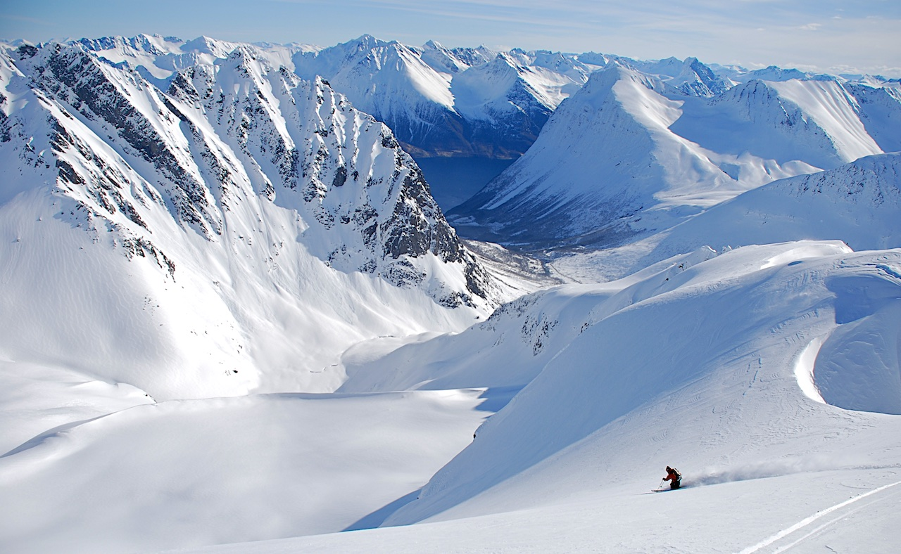
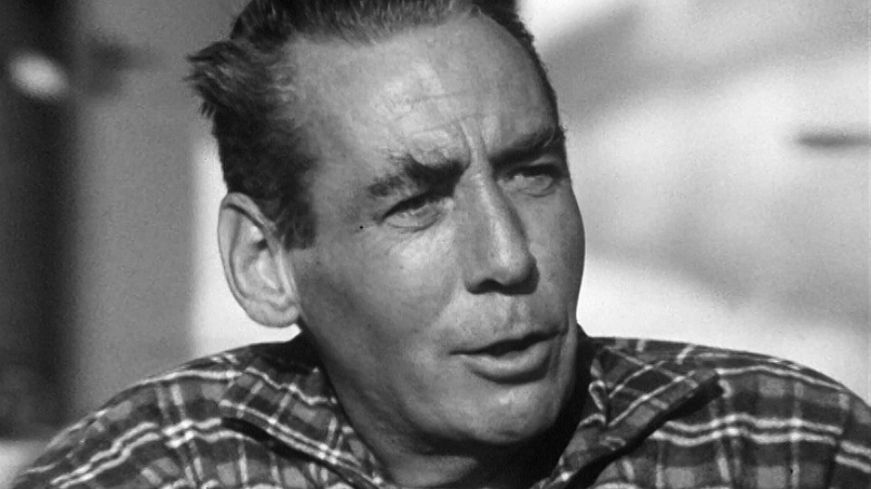
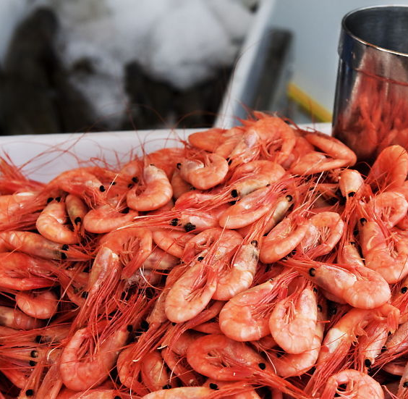
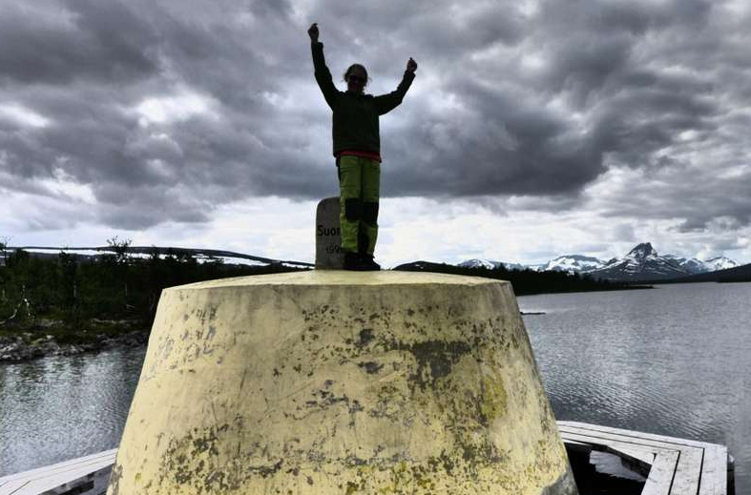
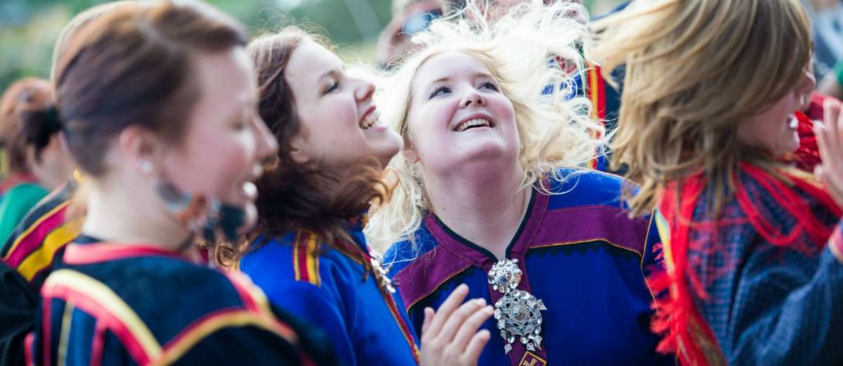
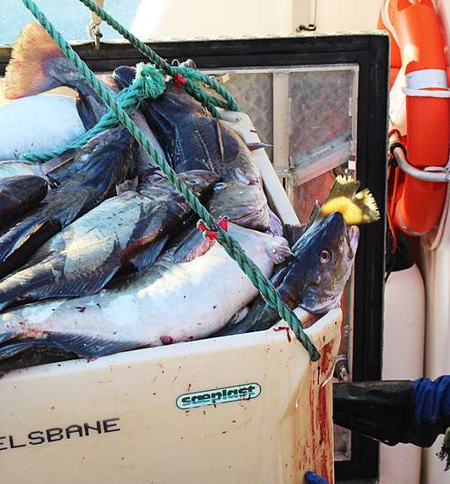
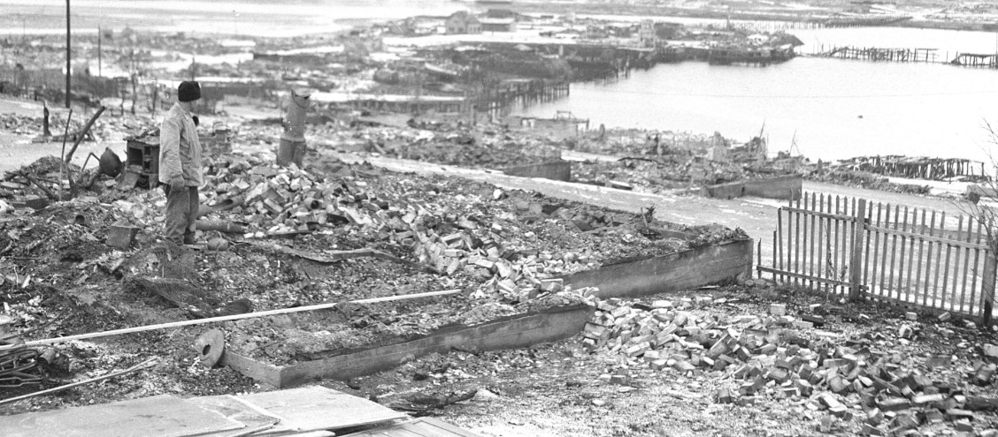

Slide 10
MEGATRENDER
G.U.D. (globalisering, urbanisering, digitalisering)
JEGet er på mange områder blitt sterkere enn Viet
Holdningene til distriktspolitikk i kraftig endring
Nord-Norge fra utpost – til midt i verden
Men synkende folketall
Høyt frafall
Mangler nøkkelkompetanse
Prisgitt at mennesker fra andre land jar lyst til å komme hit

Slide 11
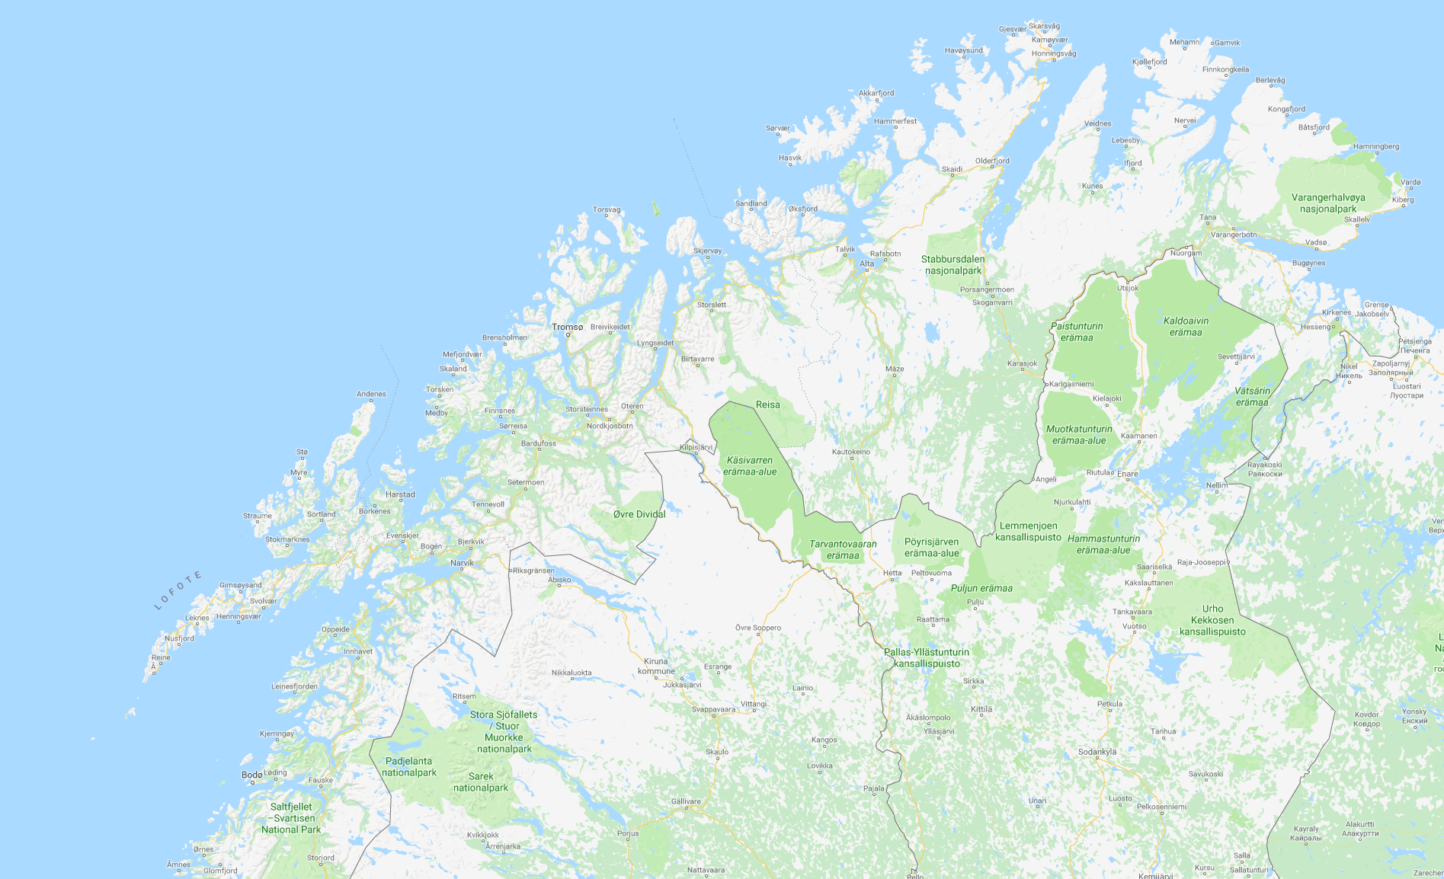
NORD-TROMS-REGIONEN

Slide 12
LYNGEN-REGIONEN

Slide 13
REGIONREFORMEN
Det regionale Norge er i endring
Hvordan skal denne delen av Nord-Norge komme ut av det?
I randsonen mellom folkeavstemninger og sinne i nord –
Og Tromsø-suget i midten
Og et Sør-Troms som vender blikket sørover

Slide 14
NYE NORD-TROMS
Bruhodet
Smeltedigelen
Norges råeste reiselivsdestinasjon
Egen flyplass som binder dere til Norge og verden
Eget universitet
Gjør Tromsø til deres egen forstad!

Slide 15
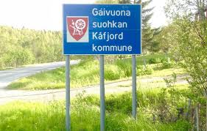
FRA KÅFJORD TIL STATSMINISTEREN
Hvorfor skal ikke Norge bygge et Brent Jord-museum for å dokumentere en av de mest dramatiske hendelser i vår nasjons historie?

Slide 16
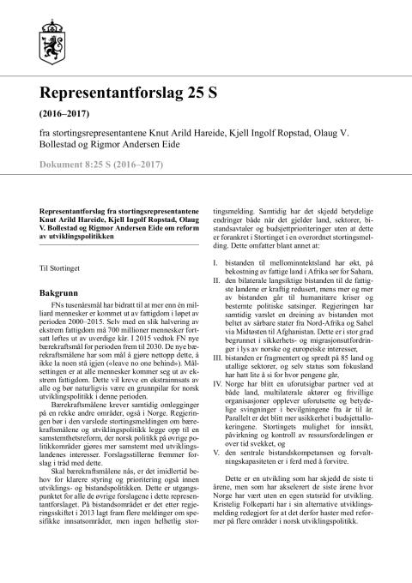
HVA SKAL TIL FOR Å FÅ ET NASJONALT MUSEUM?

Slide 17
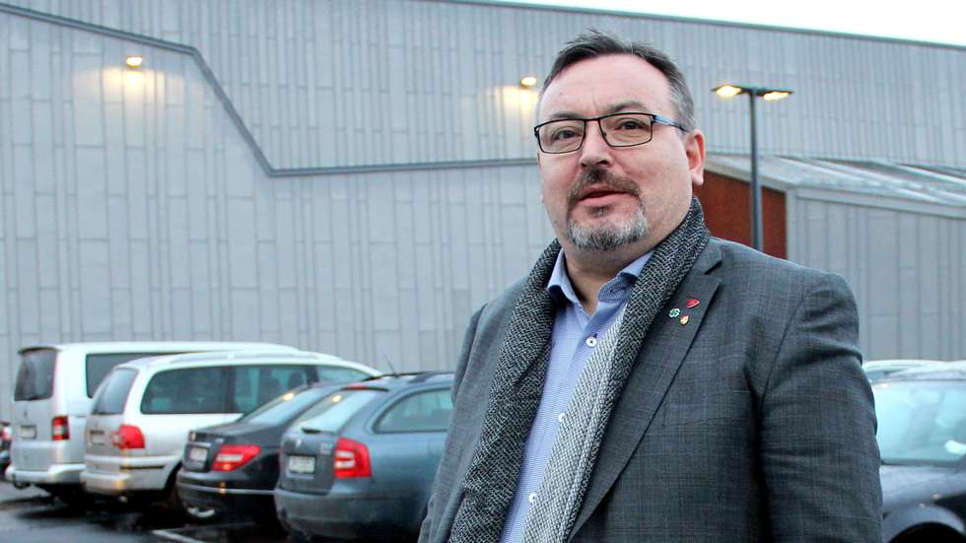
HVEM MÅ GJØRE HVA?
Lang, krevende hjemmelekse
Forslag må fremmes (i Stortinget eller fra statsråden)
Mange, mange hindre før vi er der
Hvem kjenner dere?
Kan ordføreren troppe opp hos Statsministeren?
Og hva vil de andre si om ordføreren kjører alene?

Slide 18
HER MÅ SVEIN HUSKE PÅ Å NAVIGERE

Slide 19
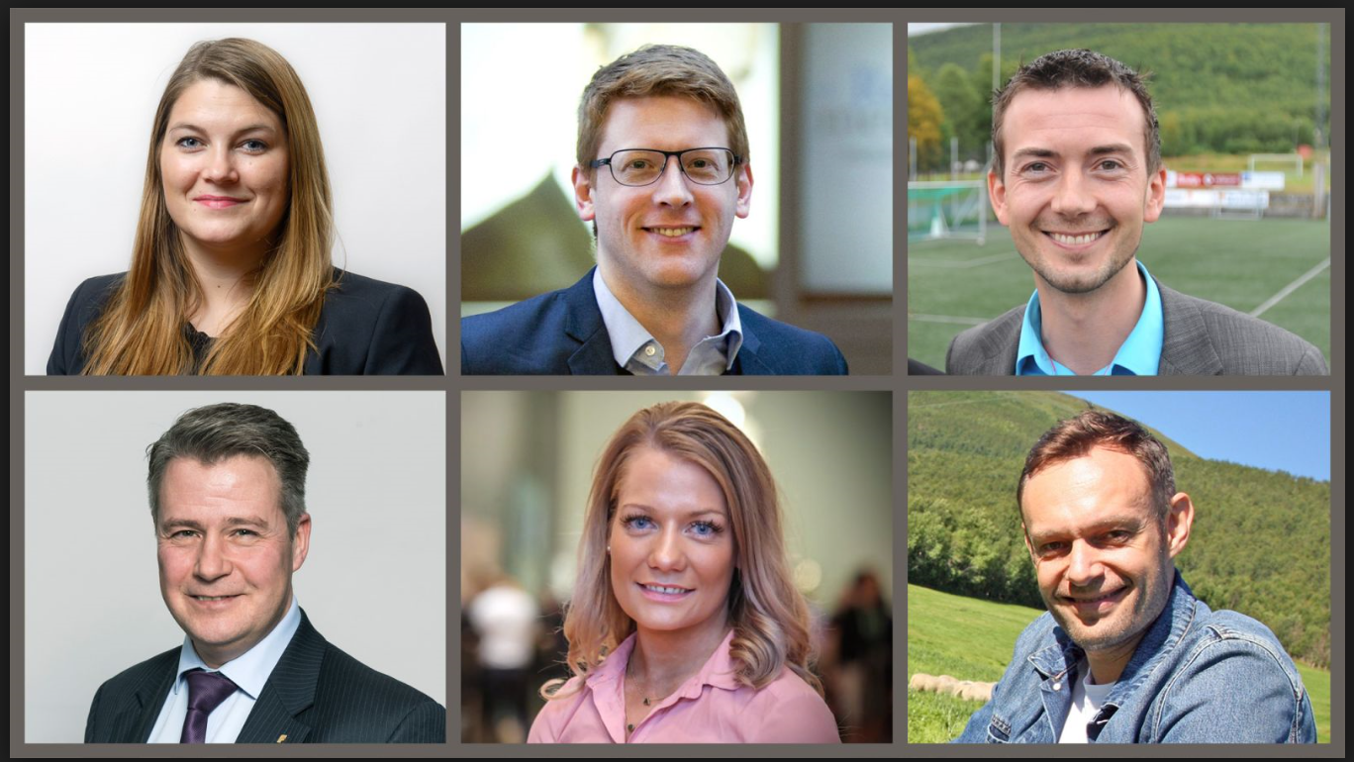
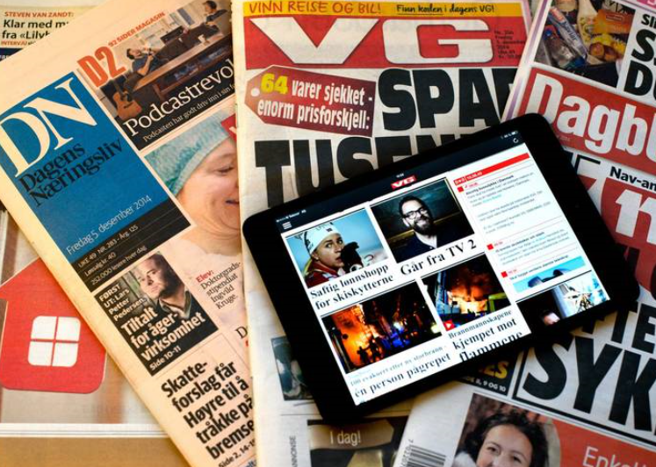
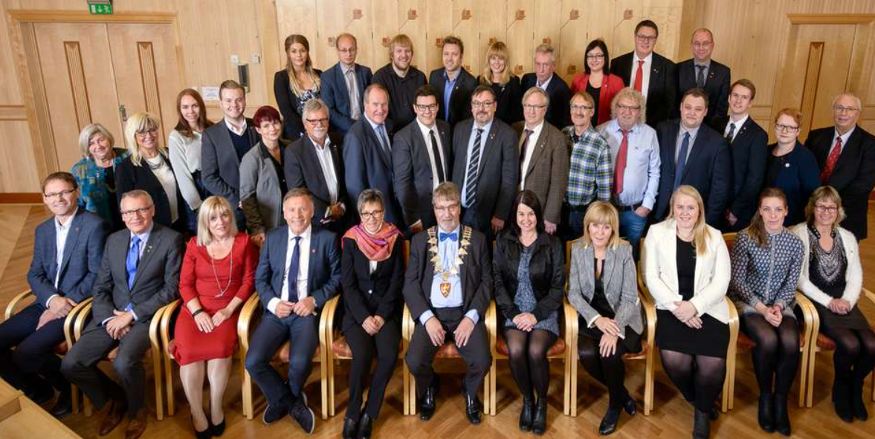
HVEM KAN HJELPE SVEIN?

Slide 20
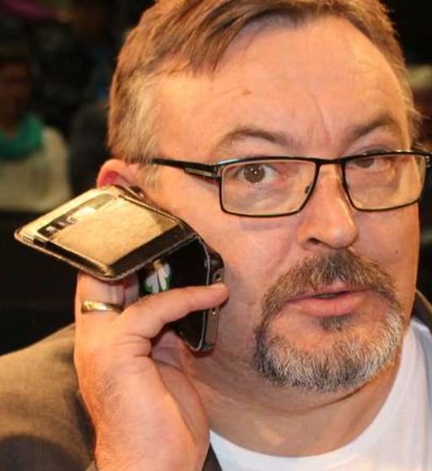
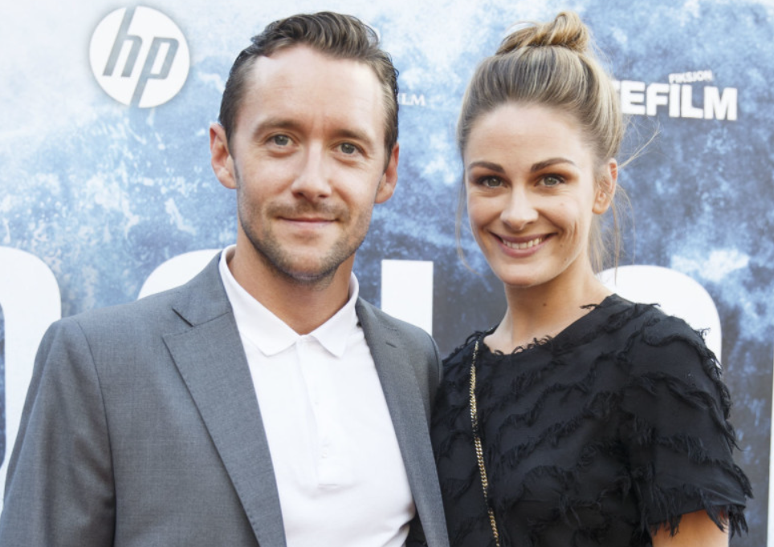
KANSKJE HAN HAR ET LURETRIKS?
Hei, Thomas. Kan den 12. mann gjøre noe for oss?
Ring en venn!

Slide 21
OG SLIK BLE IDEEN TIL VIRKELIGHET
Svein formulerte ideen på et notat på én side og fremmet budskapet på 3 min
Full bakking lokalt og regionalt
Sametinget fremmet saken i de faste konsultasjonene
Thomas Gullestad fikk saken i media
Og tromsbenken «truet» med Dokument 8:-forslag i Stortinget
NRK kjørte saken i Lørsdagsrevyen
Motstand, kompromiss, men seier

Slide 22
OPPSUMMERT
Formuler i en setning hva du vil
Hva må endres?
Hvem må påvirkes?
Hvem må du minimum ha med deg?
Hvor kommer motstanden?
Den lille og den store fortellingen
30 sekund – 3 minutt – 30 minutt
Dokumentasjon, men alltid ett topp-notat
Alt som er vedtatt av mennesker kan forandres av mennesker

